Slide 1

No basta con saber,
También hay que aplicar;
No basta con querer,
También hay que actuar

Slide 2
Producción de artículos científicos de México en el ámbito INTERNACIONAL
Área Medicina
Ranking 2015
FUENTE: http://www.scimagojr.com/countryrank.php?area=2700&year=2015

Slide 3
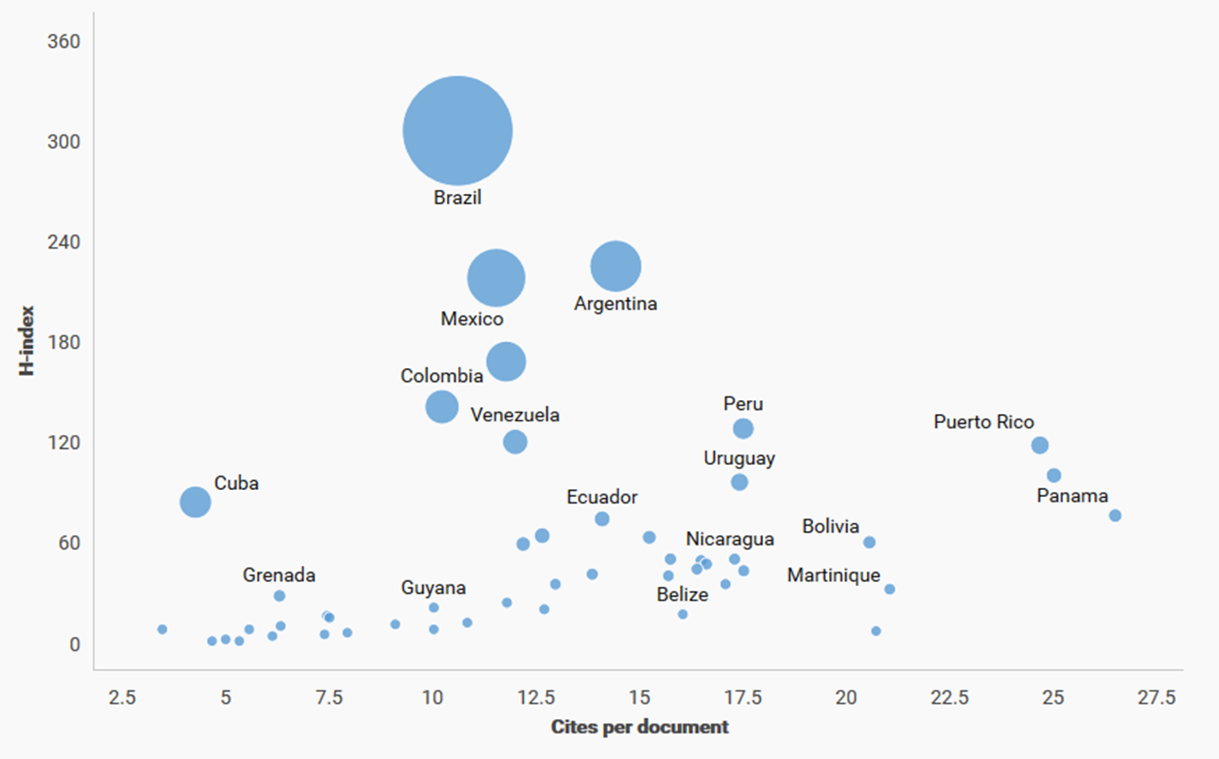
Índice H Latinoamerica
Área del conocimiento: Medicina
Fuente: http://www.scimagojr.com/worldreport.php?w=Latin%20America&area=2700

Slide 4
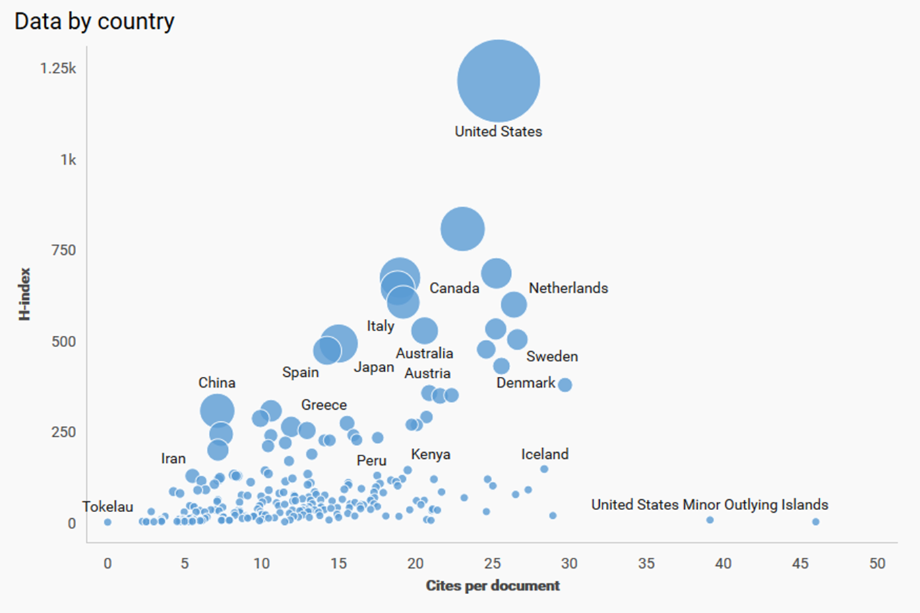
Índice H Todos los países
Área del conocimiento: Medicina

Slide 5










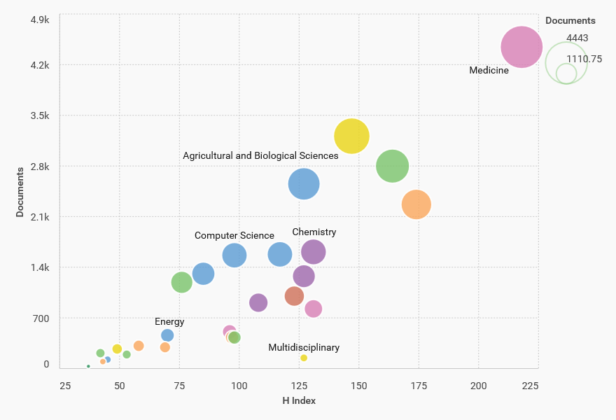
Mexico: Impacto de publicaciones por area del conocimiento

Slide 6
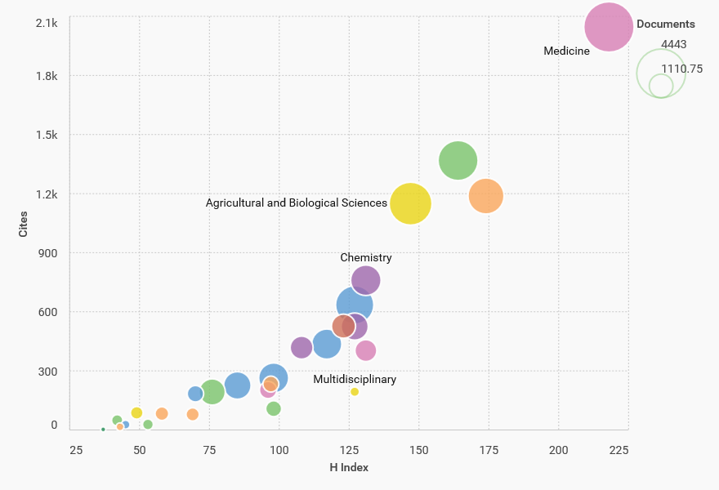
Impacto por numero de citas

Slide 7
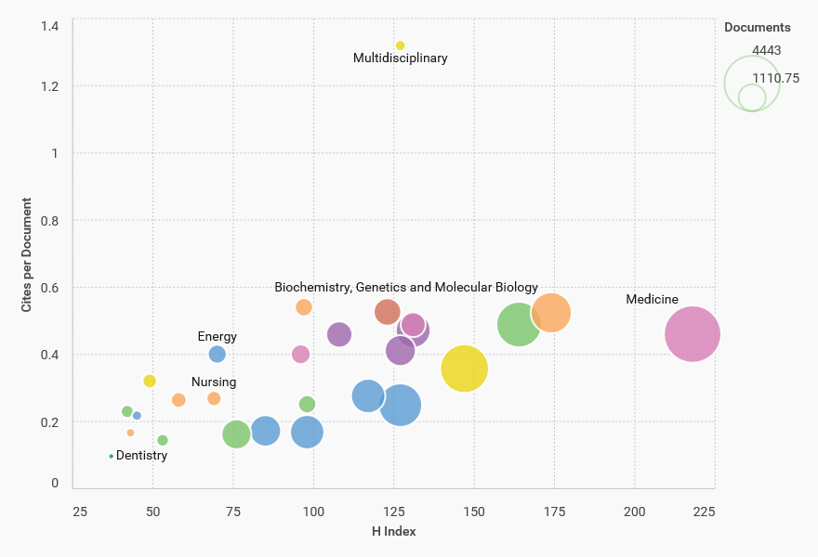
Impacto por citaciones por documento

Slide 8
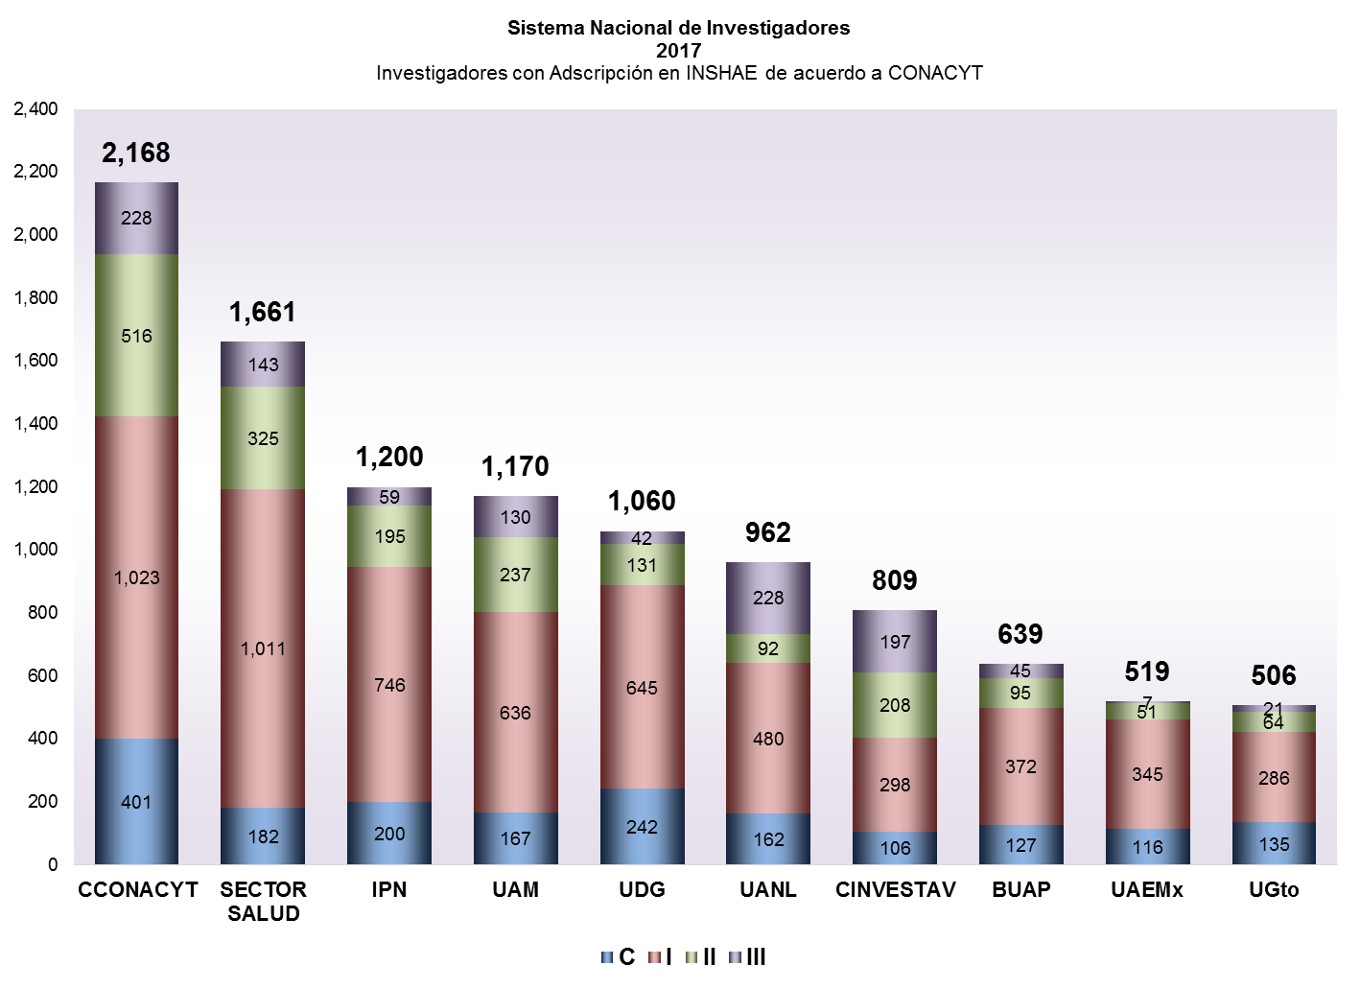
UNAM
SNI | Número
C | 638
I | 2,019
II | 1,131
III | 810
Total | 4,598

Slide 9
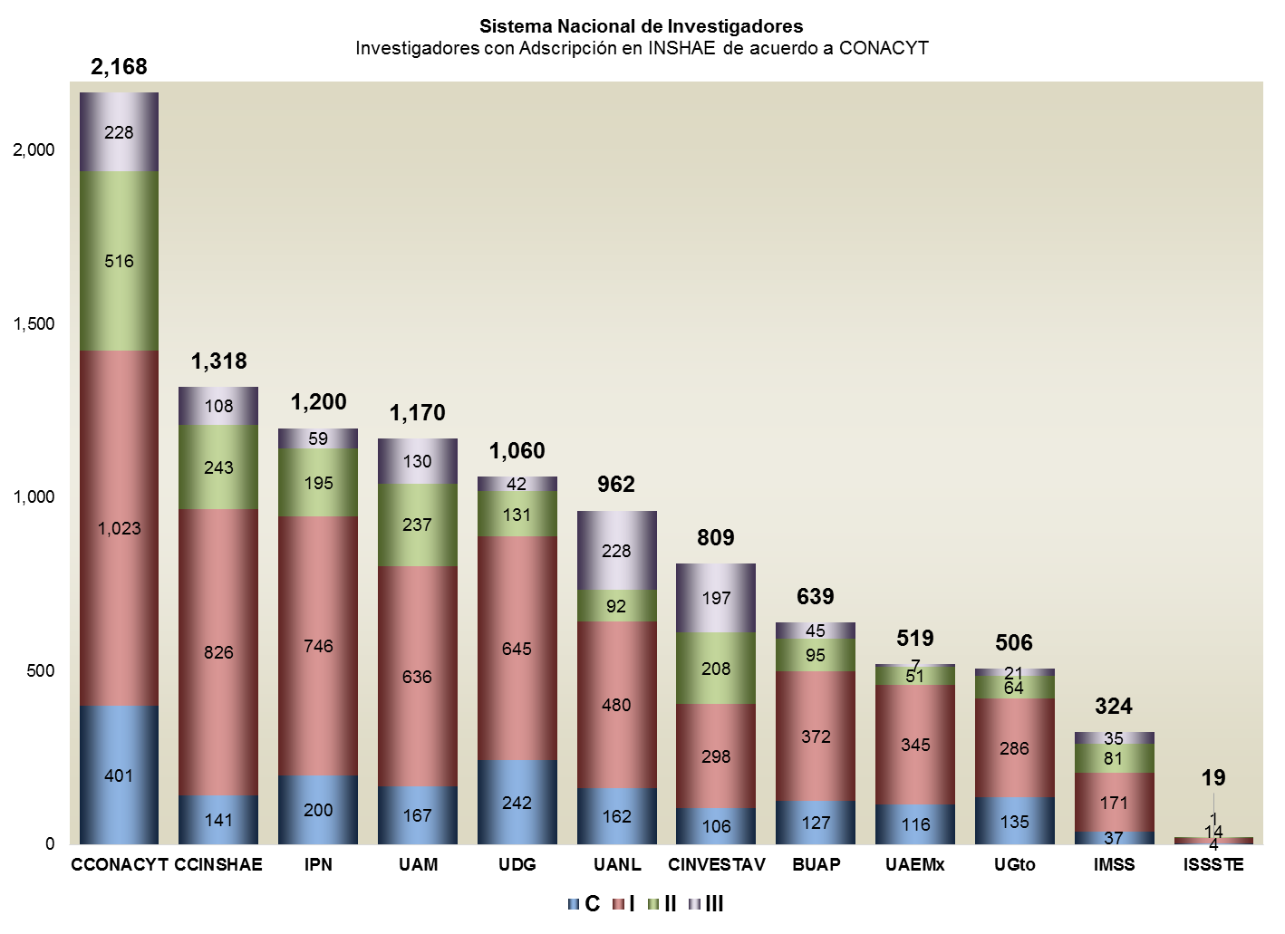
UNAM
SNI | Número
C | 638
I | 2,019
II | 1,131
III | 810
Total | 4,598

Slide 10
 | Área Conocimiento
1 | Físico Matemáticas y C. de la Tierra
2 | Biología y Química
3 | Medicina y C. de la Salud
4 | Humanidades y C. de la Conducta
5 | Ciencias Sociales
6 | Biotecnología y C. Agropecuarias
7 | Ingenierías

Slide 11
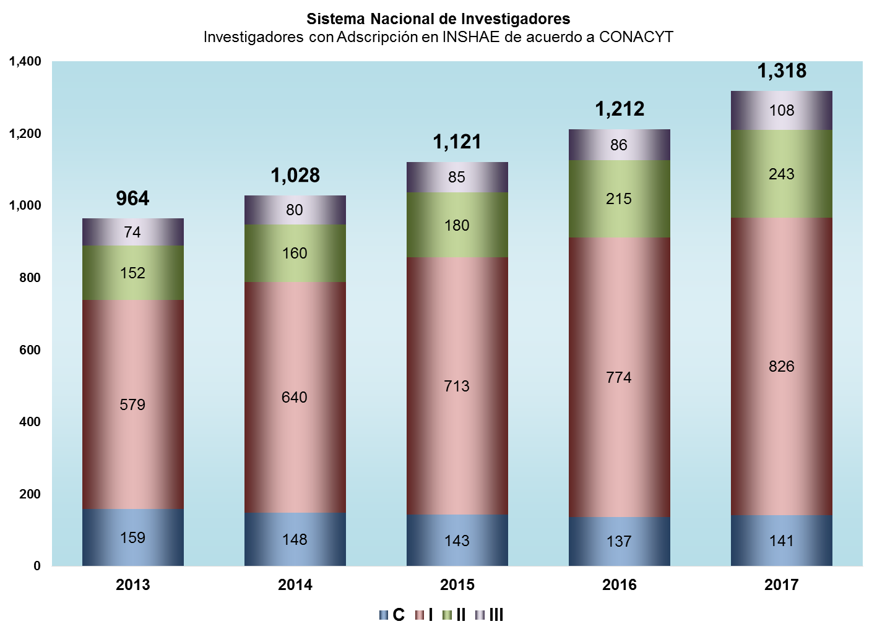

Slide 12
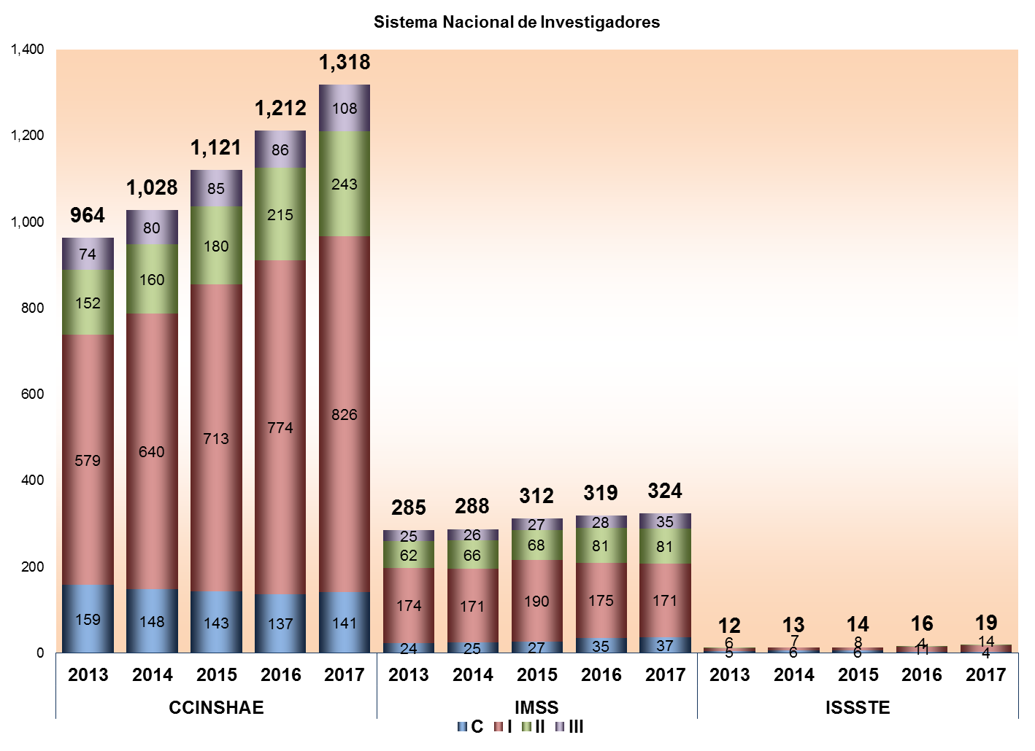

Slide 13
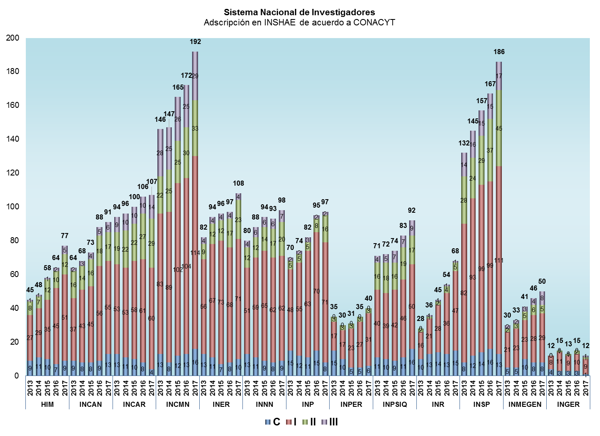

Slide 14
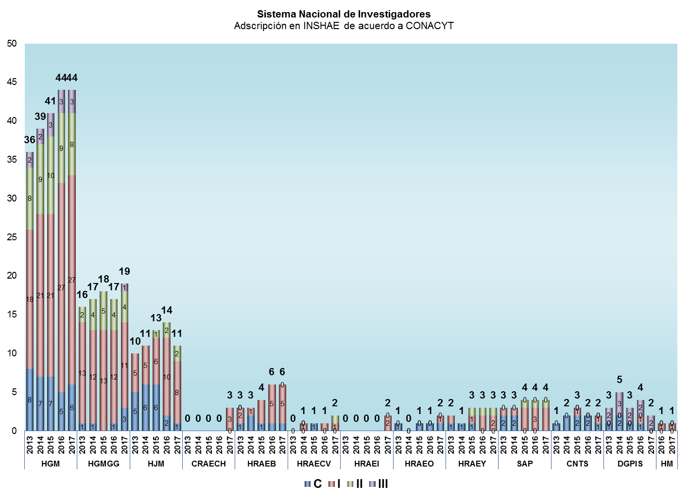

Slide 15
 | Total de Publicaciones | Publicaciones III - VII
CCONACyT | 2,990 | 1,472
CCINSHAE | 2,716 | 1,522

Slide 16
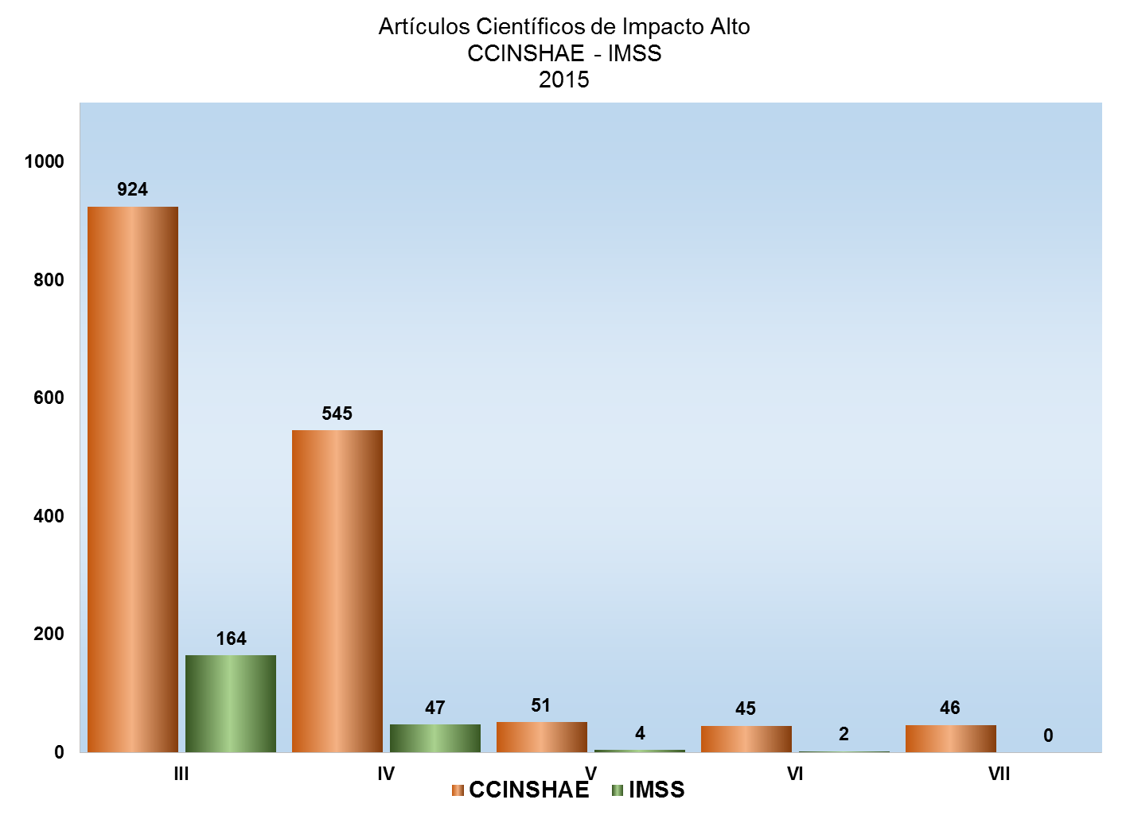

Slide 17
Fuente: https://www.scopus-com.etechconricyt.idm.oclc.org/home.uri (Actualizada 21-Nov-2016)

Slide 18
Once you have a critical mass,
Then you have a virtous cycle

